Slide 1
BIENVENUE SUR OrgaEvent
Qu’est ce que c’est???

Slide 2
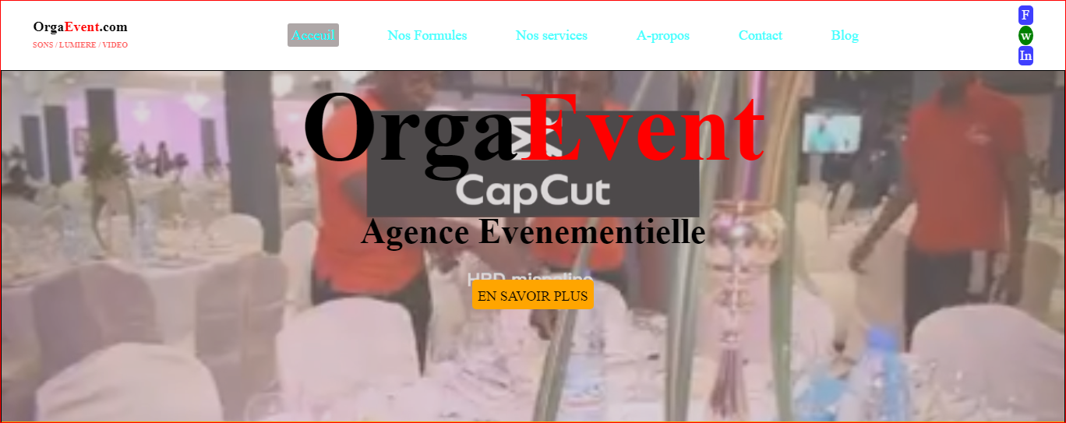
NOTRE SITE D’ORGANISATION D’ÉVÈNEMENT

Slide 3
Pourquoi ce projet?
Cette idée n’est venu en particulier parce que je suis tombé sous le charme d’une agence de tel type qui a été à mon domicile pour un anniversaire privée commandé par mes frères à l’extérieure du pays.
Delà j’ai fait un tour sur des sites d’organisation d’évènement et je me suis dis pourquoi en concevoir un juste pour le chalenge de la beauté du design.
Et voilà… Nous y sommes.

Slide 4
Parlons de mon site!
Jai opté pour un site très simple, facile de navigation et avec beaucoup de couleur et d’effets visuel.
En navigant dans ce site vous s’y retrouverez
- Une barre de navigation qui vous permet d’aller de part et d’autre dans le site :
Simple de style mais qui vous montre à chaque fois où vous êtes. et où vous pouvez aller.

Slide 5
- Un effet vidéo qui nous accueil au début de notre page d’accueil pour faire que nous belle et bien sur un site évènementiel.
- Un bout d’espace promotionel pour encourager les nouneaux clients à debuter avec nous.

Slide 6
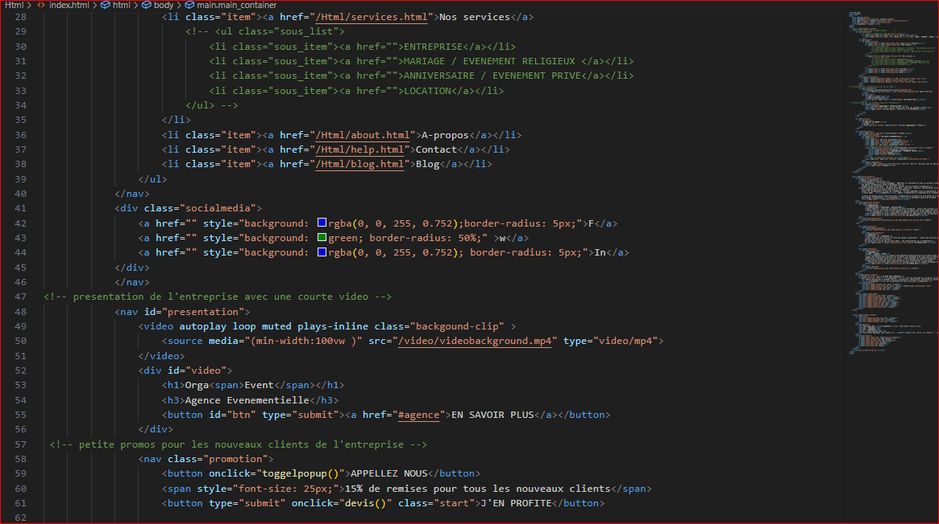
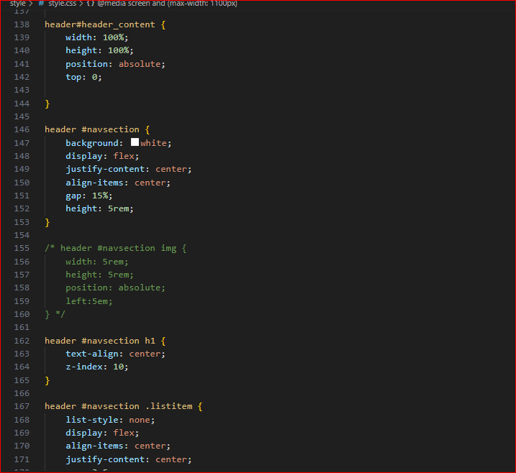
Cette ensemble ci-dessus cité est ce qui constitue l’entête de ma page web, contenant :
HTML
CSS

Slide 7
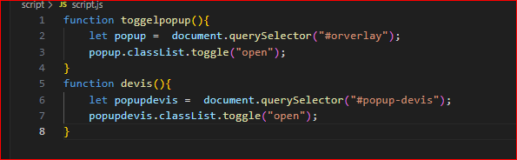
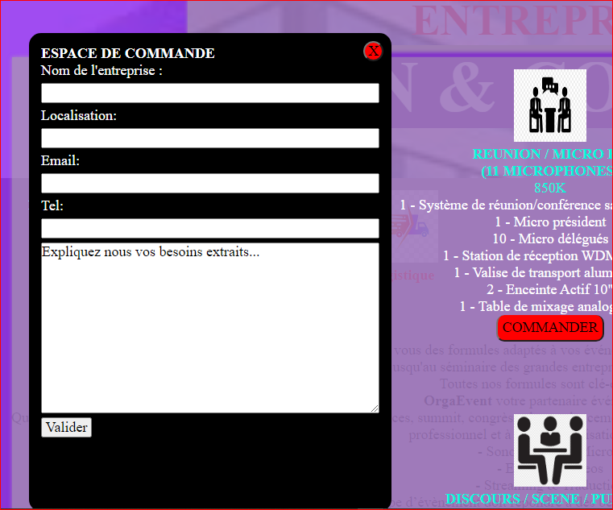
JS

Slide 8
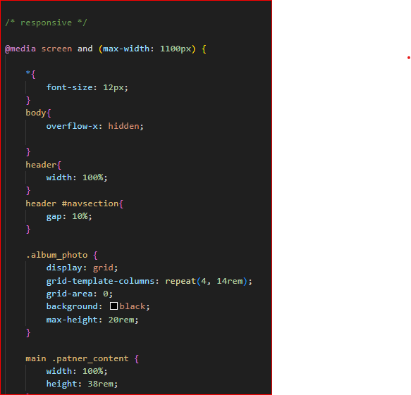

responsive

Slide 9
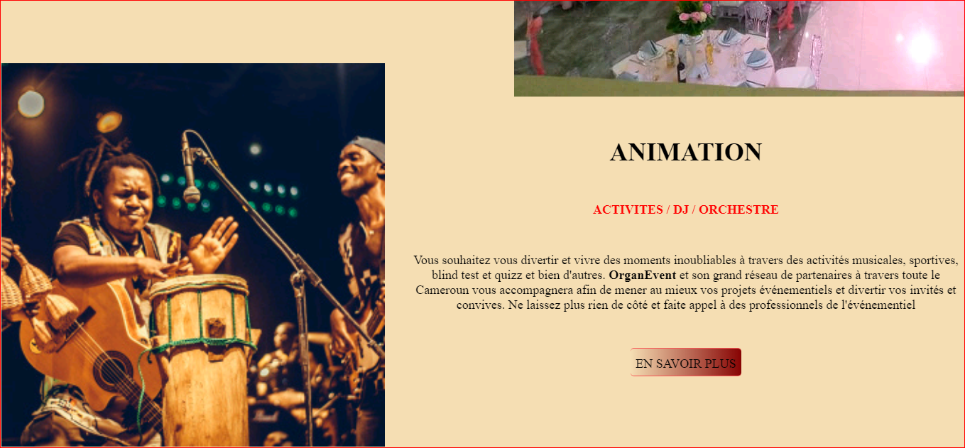
CONTENU DE MA PAGE
Elle est face de manière a expliquer au visiteur ce qui est rendu comme service sur le site.

Slide 10
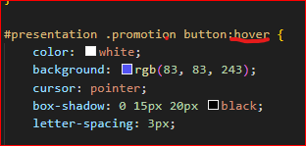

Dans ce contenu de page on retrouve des boutons avec style et effet au survole de la souris.
Des images pour illustrer le texte.

Slide 11

Bas de page (footer)
Dans chaque page nous avons un bas de page constitué d’un espace réseaux sociaux, des adresse du site et d’un espace de navigation.
Toutes les pages sont configurées pareils.

Slide 12
MERCI POUR VOTRE ATTENTION

